Slide 1
Avaliação de Desempenho 2025
Luciano Cristovam dos Santos Junior

Slide 2
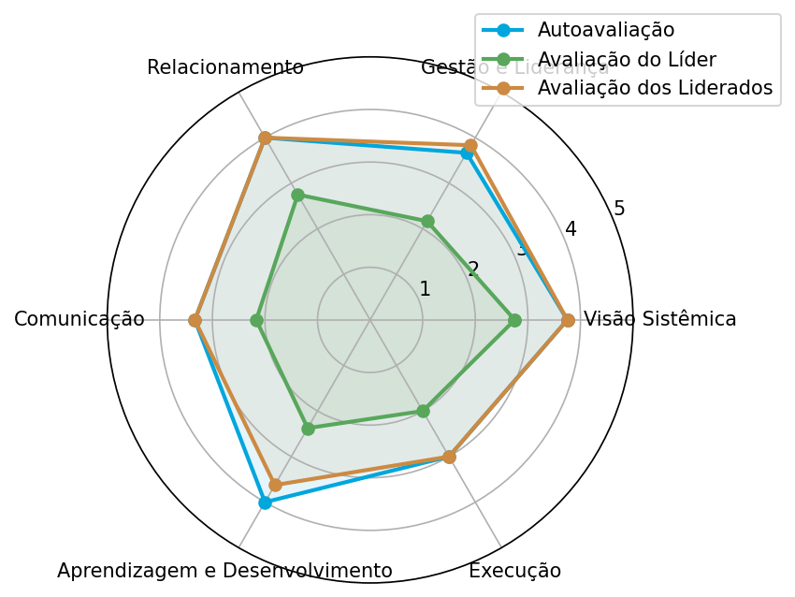
Competências Gerais
Autoavaliação
Avaliação dos Líderes
Avaliação dos Liderados
3,6
2,4
3,6

Slide 3
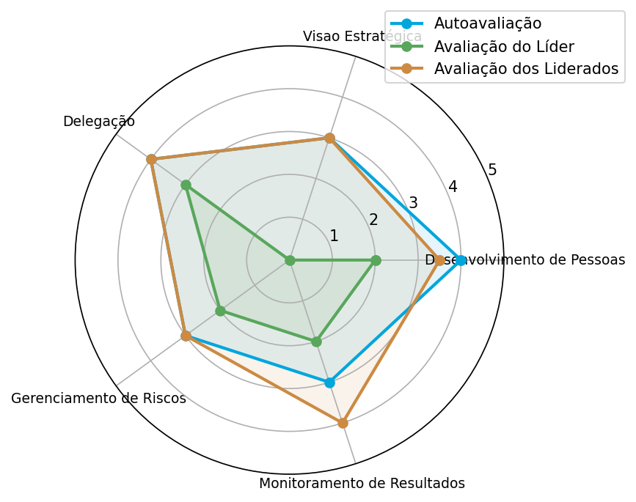
Competências de Liderança
Autoavaliação
Avaliação dos Líderes
Avaliação dos Liderados
3,4
2,2
3,5

Slide 4
Detalhamento das competências

Slide 5
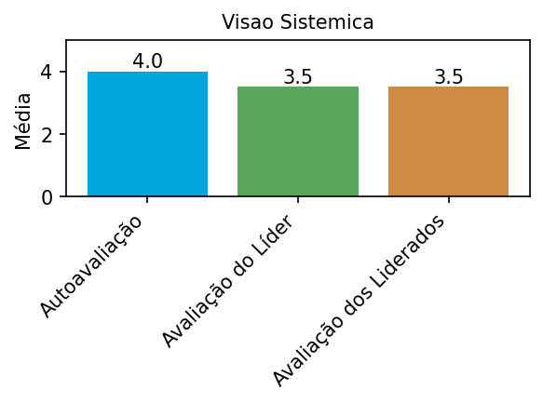
Visão Sistêmica
Identifica como os desafios cotidianos estão relacionados a contextos mais amplos, do Estado e da política educacional.

Slide 6
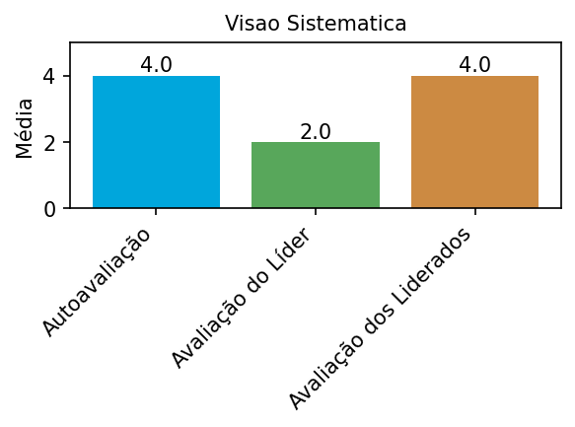
Visão Sistêmica
Identifica e compartilha com o time possíveis ferramentas e soluções para o andamento do projeto.

Slide 7
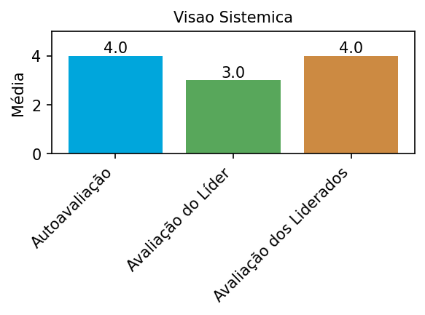
Visão Sistêmica
Entende e colabora com as demais frentes do projeto, quando há oportunidade de trocas e compartilhamentos.

Slide 8
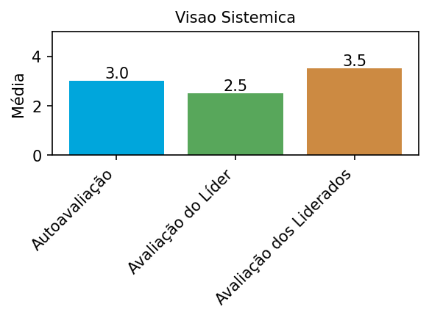
Visão Sistêmica
Demonstra compreensão do impacto do seu trabalho nos objetivos do time e da empresa.

Slide 9

Gestão e Liderança
Mantém o canal aberto para troca, de forma que todos sintam-se à vontade de pedir direcionamentos e propor soluções.

Slide 10

Gestão e Liderança
Incentiva e colabora com as pessoas em suas jornadas de aprendizagem.

Slide 11
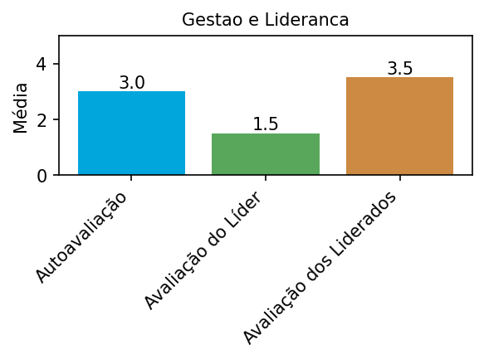
Gestão e Liderança
Tem uma boa autogestão do seu tempo e das suas prioridades.

Slide 12

Relacionamento
Cativa os parceiros e constrói uma relação de parceria virtuosa e duradoura.

Slide 13
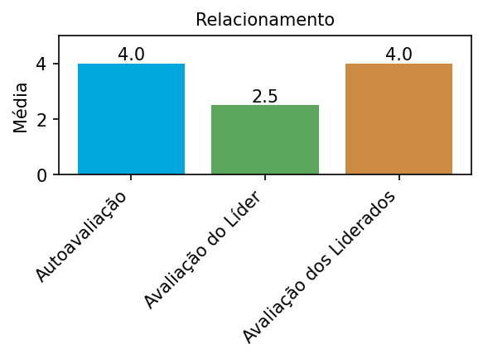
Relacionamento
Cria vínculos profissionais de confiança, é aberto e se torna uma referência positiva para os parceiros.

Slide 14
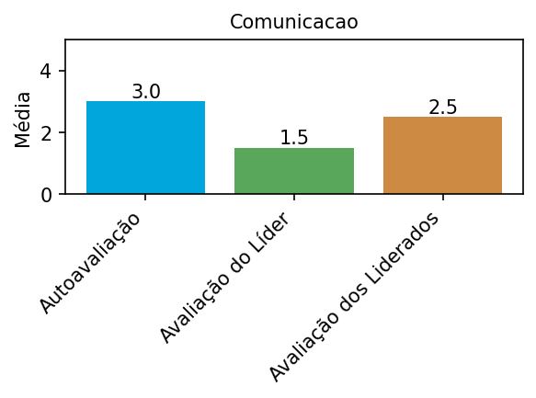
Comunicação
É assertivo, consegue passar de forma objetiva a ideia que deseja.

Slide 15
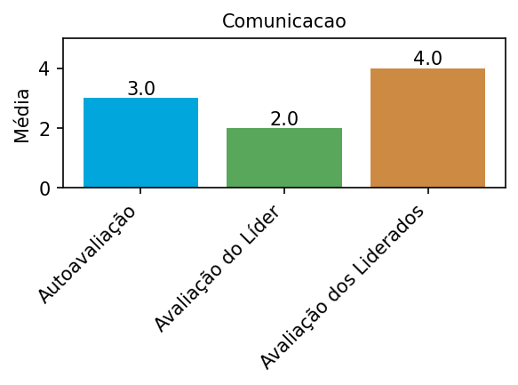
Comunicação
Se comunica de forma clara, aberta e não violenta.

Slide 16
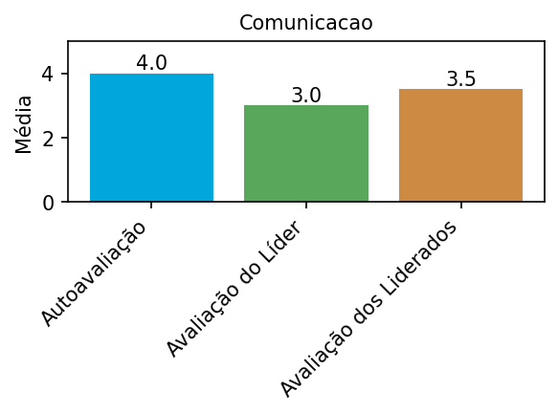
Comunicação
Percebe a importância da comunicação não verbal e o impacto no ambiente de trabalho, prezando por uma postura profissional, ética e adequada aos ambientes profissionais em que está inserido.

Slide 17
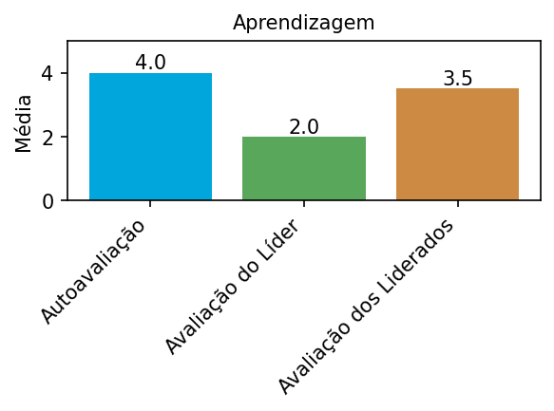
Aprendizagem e Desenvolvimento
Compartilha a própria experiência, conhecimentos especializados e boas práticas com outros(as) colaboradores(as).

Slide 18
Aprendizagem e Desenvolvimento
Identifica e utiliza conhecimentos de fontes internas e externas no trabalho para potencializar a sua atuação profissional.

Slide 19
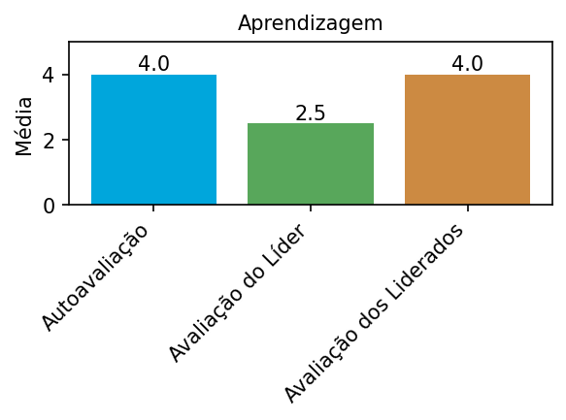
Aprendizagem e Desenvolvimento
Busca se desenvolver em conhecimentos que percebe que são necessário e que ainda representam lacunas na sua atuação.

Slide 20

Aprendizagem e Desenvolvimento
Tem autonomia no próprio desenvolvimento e aprendizado.

Slide 21
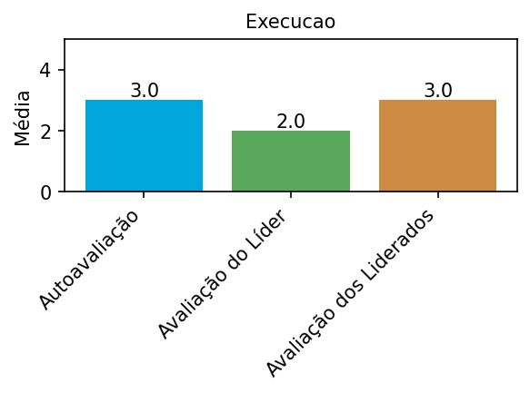
Execução
Identifica, encaminha, endereça e resolve as dificuldades encontradas no dia a dia.

Slide 22
Execução
Sabe lidar com questões conjunturais e imprevistos, compreendendo as necessidades do projeto e realiza as alterações de rota quando necessário, conseguindo entregar valor aos clientes.

Slide 23
Execução
Transforma ideias em ações concretas que contribuam com melhorias e resultados do projeto.

Slide 24
Questões Abertas

Slide 25
Pontos Fortes:
Autoavaliação
Meus principais pontos fortes, se expressam especialmente no desenvolvimento de pessoas, na delegação qualificada e na visão estratégica. Procuro criar um ambiente colaborativo onde a equipe se sinta confiante para crescer, aprender e assumir responsabilidades. Delego de forma clara e estruturada, valorizando talentos individuais e fortalecendo a autonomia da equipe. Além disso, mantenho uma visão estratégica que conecta as ações do dia a dia aos objetivos maiores do projeto, orientando decisões com foco em impacto e resultados. Somo a isso minha capacidade de monitorar processos e resultados e de antecipar riscos, garantindo consistência, qualidade e continuidade nas entregas.
Também tenho um bom conhecimento sobre o funcionamento desta rede de educação, estabelecimento de parcerias e ...

Slide 26
Pontos Fortes:
Respondido pela Liderança
Luciano desempenha um papel como líder na frente pedagógica, que é o coração do projeto de gestão para aprendizagem. Sua atuação apresenta alguns pontos fortes que contribuem significativamente para o sucesso da equipe e do projeto. Os principais aspectos a serem destacados incluem:
1. Bom Relacionamento Interpessoal: Ele mantém um relacionamento muito bom com seu time e pares, promovendo um ambiente colaborativo e harmonioso. Essa habilidade de se conectar com os outros é fundamental para a construção de uma equipe coesa e motivada.
2. Postura Profissional com Parceiros: Luciano exibe uma postura adequada e profissional ao interagir com parceiros, permitindo que a comunicação e a colaboração fluam de maneira eficaz. Essa postura é essencial para fortalecer as parcerias e garantir o ali...

Slide 27
Pontos Fortes:
Respondido pelos Liderados
Luciano possui uma postura acolhedora, tornando o ambiente de trabalho seguro, leve e humano, mesmo com a distância em que estamos, visto que meu trabalho é remoto. Ele é parceiro nas demandas e está sempre aberto ao diálogo, o que facilita muito a comunicação e a resolução rápida de problemas. Sabe ouvir, orientar com clareza.; De modo geral, a forma de comunicação do avaliado é respeitosa e ele é compreensivo e respeitoso. Além disso, coloca-se sempre a disposição para auxiliar a equipe.

Slide 28
Oportunidades de Desenvolvimento:
Autoavaliação
Gostaria de fortalecer ainda mais os processos de implementação das avaliações educacionais e da recomposição das aprendizagens, trabalhando de forma mais próxima às equipes da SEEC, como CODESE, SUEM, SUEF e SUAVE/SIMAIS, mantendo o excelente engajamento já consolidado com as DIRECs e escolas em 2025.
No campo do desenvolvimento profissional, desejo aprimorar minhas competências e as da equipe nas áreas de gestão educacional, avaliações, recomposição das aprendizagens e melhoria contínua de processos. Acredito que oportunidades de formação em educação executiva, como MBAs subsidiados pela FGV/DGPE, poderiam potencializar ainda mais nosso desempenho.
Além disso, estou me preparando para investir na certificação em gestão de processos com foco em Six Sigma, visando elevar minha performan...

Slide 29
Oportunidades de Desenvolvimento:
Respondido pela Liderança
Embora Luciano apresente diversos pontos fortes, há várias oportunidades de desenvolvimento que podem aprimorar sua atuação como líder. As principais áreas a serem abordadas incluem:
1. Conhecimento sobre o Projeto GA: É fundamental que Luciano aprofunde seu entendimento sobre o projeto de Gestão de Aprendizagem (GA), especialmente em pontos estratégicos. Esse conhecimento o ajudará a alinhar melhor suas ações com os objetivos do projeto e a contribuir de maneira mais significativa para seu sucesso.
2. Desenvolvimento de Habilidades em Ferramentas: Melhorar suas habilidades em ferramentas como Excel e no uso de planilhas é uma oportunidade importante. Ter um domínio mais avançado dessas ferramentas permitirá que Luciano gerencie dados e informações de forma mais eficaz, facilitando a an...

Slide 30
Oportunidades de Desenvolvimento:
Respondido pelos Liderados
Acredito que a principal oportunidade de desenvolvimento do Luciano é ampliar ainda mais sua atuação estratégica e seu posicionamento em determinados momentos. Além disso, pode fortalecer a distribuição das demandas, equilibrando melhor as responsabilidades dentro da equipe.; De modo geral, acredito que o avaliado, em alguns momentos, posiciona-se a margem das informações e isso influencia no andamento das atividades.

